Slide 1

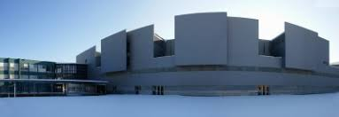
JORNADA DE PORTES OBERTES
Dimecres 14 de maig de 2025

Slide 2
Famílies
ALUMNAT
800 ESO i BAT
200 FP
100 CP
EQUIP DIRECTIU
Professorat (120)
PAS
La comunitat educativa

Slide 3
Educació al llarg de la vida
Els canvis a la nostra societat són cada vegada més ràpids i vertiginosos.
Els ciutadans han de formar-se per adaptar-se i participar de forma activa en els nous reptes; accedir a diferents llocs (de treball, socials...) en igualtat d’oportunitats.
Intervenir des del món més local per poder fer canvis més globals.
Mantenir la pròpia autonomia davant l’excessiva informació que ens arriba.
Aquesta nova ecologia de l’educació requereix que el procés d’aprenentatge no se centri exclusivament en els moments inicials de la vida dels individus i adquireixi aquesta dimensió permanent, al llarg de la vida.
També exigeix de corresponsabilitat i compromís dels diferents agents educatius que hi intervenen

Slide 4
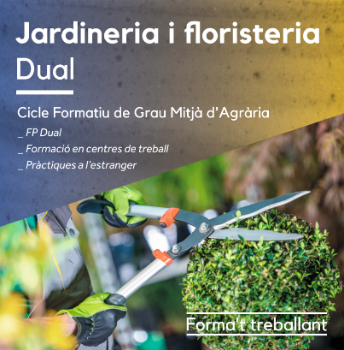
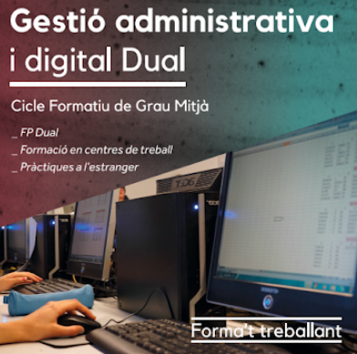

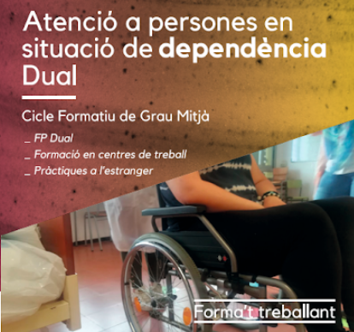
La Formació Professional - Grau mitjà

Slide 5

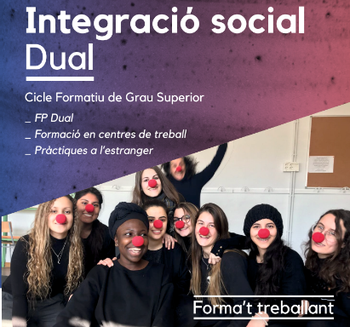
La Formació Professional - Grau superior

Slide 6
HORARIS LECTIUS
GRUPS DE PRIMER GRAUS MITJANS/SUPERIORS: 8.30H A 15H.
GRUPS DE SEGON GRAUS MITJANS/SUPERIORS: 15H A 19.05H
EXCEPCIONS
GRUP DE PRIMER I SEGON CFGM ARTS PLÀSTIQUES I DISSENY EN CERÀMICA ARTÍSTICA -TERRISSERA: 8.30H A 15H.
GRUPS DE PRIMER I SEGON CFGS ARTS PLÀSTIQUES I DISSENY EN ART FLORAL: 14H A 20H

Slide 7






Certificats de professionalitat

Slide 8
La formació professional capacita per exercir de manera qualificada diverses professions i proporciona la formació necessària per adquirir la competència professional i el coneixement propis de cada sector. MÒDULS PROFESSIONALS
COMPETÈNCIES
CAPACITATS CLAU
OBJECTIUS DESENVOLUPAMENT SOSTENIBLE (ODS)
Professionals, personals i socials de cada persona
Autonomia, treball en equip, responsabilitat, igualtat, emprenedoria….
Educació inclusiva, economia social, igualtat de gènere, canvi climàtic…
La Formació Professional

Slide 9






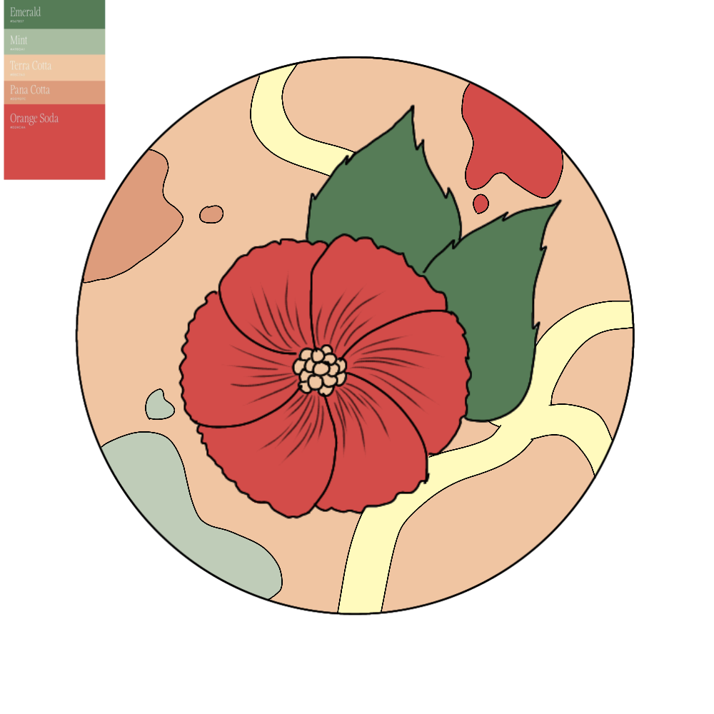
PROJECTES I PROGRAMES D’INNOVACIÓ A LA FORMACIÓ PROFESSIONAL:

Slide 10
ACCIÓ TUTORIAL - ORIENTACIÓ ACADÈMICA, PROFESSIONAL I PERSONAL
FIGURA DE LA ORIENTADORA
Adaptació, el seguiment i avaluació dels alumnes a la nova etapa per ajudar al desenvolupament de la persona en la societat en general, la integració en el món laboral i el coneixement de les especialitats de formació professional.
FIGURA DEL TUTOR/A
Acollida dels alumnes de Formació Professional (CCFF i PFI) a l’Institut.
Informació sobre la Formació Professional Específica (CCFF)
Sortides extraescolars, culturals i professionals. Representació a l’Institut.
Seguiment individual.
Avaluacions i autoavaluació de l'alumnat.
Orientació acadèmica i professional. IPOP
Inserció i Relacions laborals.
De manera complementària es recomana que el tutors realitzin activitats amb l’objectiu que l’alumnat pugui:
Bons hàbits d’estudi i estil de vida, planificar les activitats i temps de lleure, foment del consum responsable i sostenible….

Slide 11
FORMACIÓ EN CENTRES DE TREBALL
FCT
500 H
NO REMUNERADES
DUAL
Es tracta de compaginar la formació al centre i en una empresa del sector amb un contracte (salari) o beca (aportació econòmica).
Aprendre en situacions reals de treball. Adquirir experiència professional, augmentant les possibilitats d’inserció laboral (a la mateixa empresa o al sector).
Vestibulum congue
DUAL
1000 H
REMUNERADES

Slide 12

FORMACIÓ EN CENTRES DE TREBALL
MODALITAT ERASMUS
Formació en el centre de treball a l'estranger: beques ERASMUS+
Hi ha l’opció de fer la Formació pràctica en centres de treball a l’estranger a través d’un Projecte de mobilitat europea.
Durada és d’1 mes a grau mitjà i 2 mesos a grau superior.
Empreses d’Irlanda, Itàlia o Portugal.
Durant el transcurs del primer curs s’informarà dels criteris de selecció i del número de beques disponibles, així com de la dotació econòmica que equival a cada beca.
Els criteris de selecció els marca el centre educatiu i els resultats són públics.

Slide 13
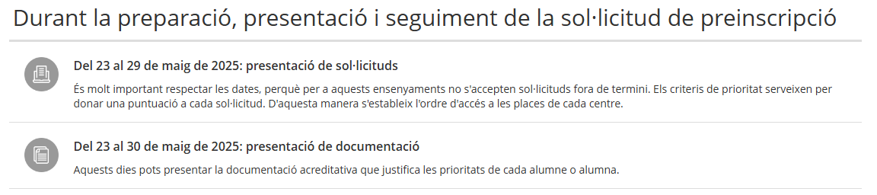
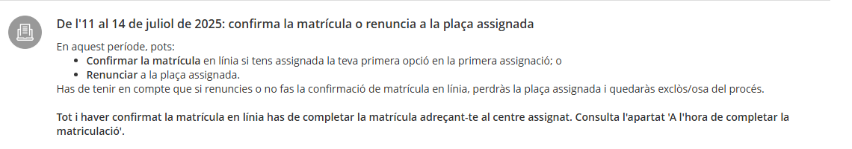

Slide 14
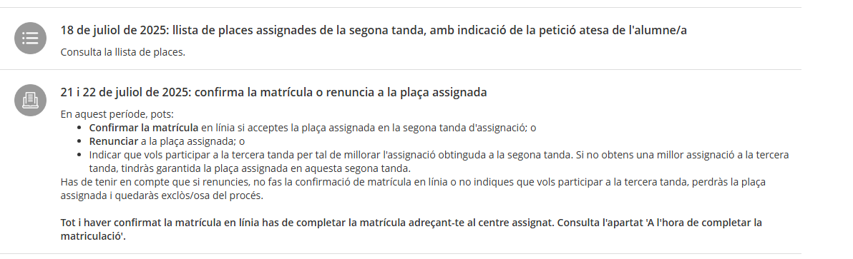

Slide 15
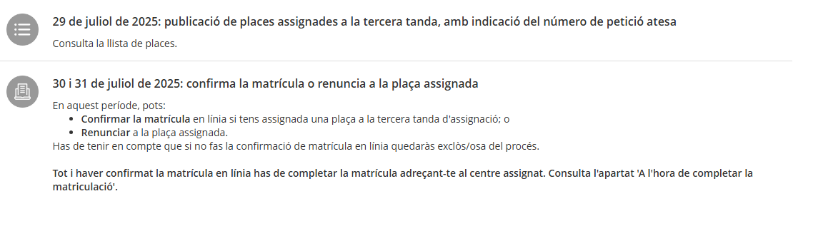

Slide 16
INSTITUT LA BISBAL
coordinaciofp@ieslabisbal.cat
Marc Arimany Clavaguera. Cap d’estudis FP.
972 64 00 16

